Slide 1
CÉLULAS TRONCALES
OBTENCIÓN Y APLICACIONES
ACADEMIA NACIONAL DE MEDICINA
DR. FABIO SALAMANCA GÓMEZ

Slide 2
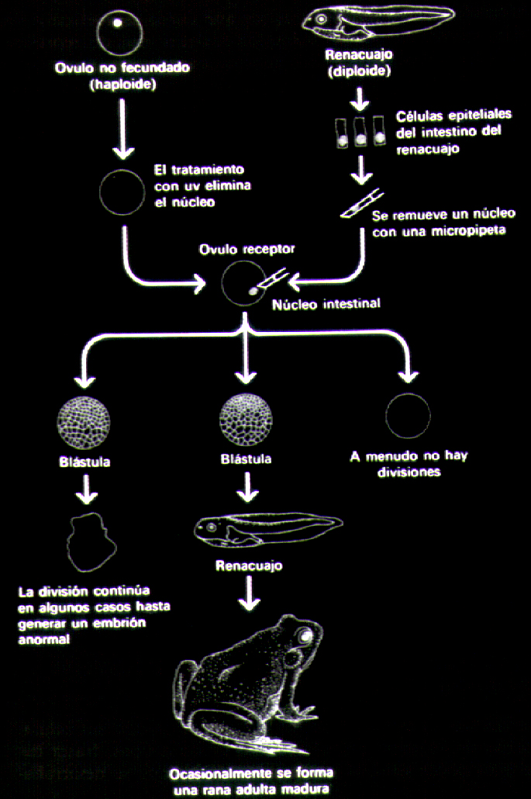

Slide 3
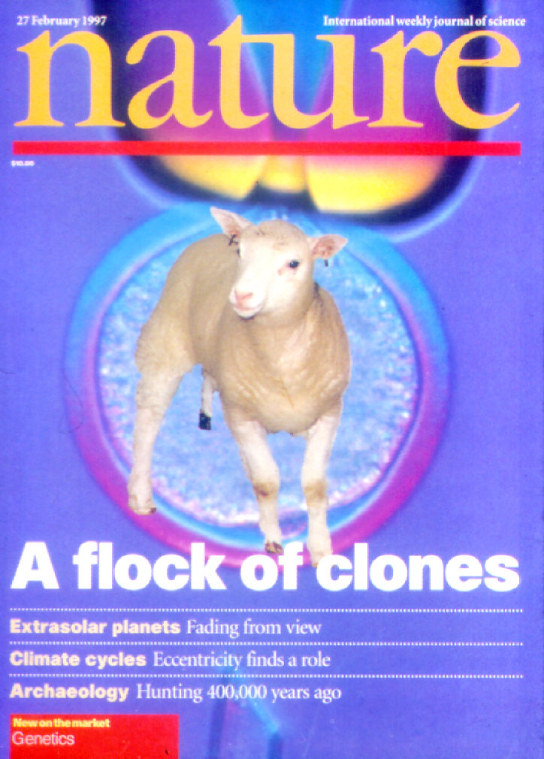

Slide 4
CÉLULAS TRONCALES
TOTIPOTENTES: ORIGINAN LAS TRES CAPAS EMBRIONARIAS Y MEMBRANAS EXTRAEMBRIONARIAS Y PLACENTA
PLURIPOTENTES: ORIGINAN CÉLULAS DE LAS TRES CAPAS Y CÉLULAS GERMINALES
MULTIPOTENTES MÁS RESTRINGIDAS: SE DIFERENCIAS EN CÉLULAS RELACIONADAS CON EL TEJIDO O EL ÓRGANO QUE LAS ORIGINÓ DE UNA DE LAS TRES CAPAS EMBRIONARIAS
CÉLULAS TRONCALES HEMATOPOYÉTICAS
CÉLULAS DEL CORDÓN UMBILICAL
iPS: CÉLULAS SOMÁTICAS REPROGRAMADAS USANDO FACTORES DE TRANSCRIPCIÓN: Oct4, Sox2, Klf4, c-Myc

Slide 5
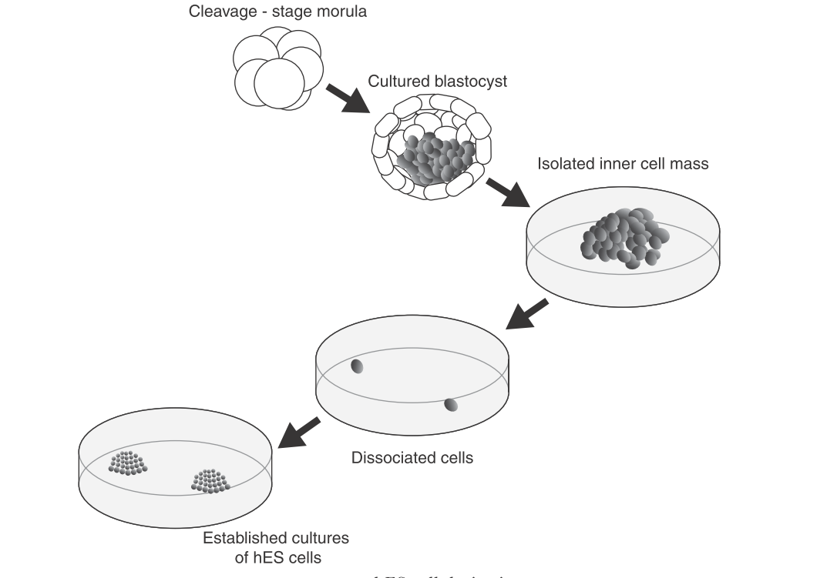

Slide 6
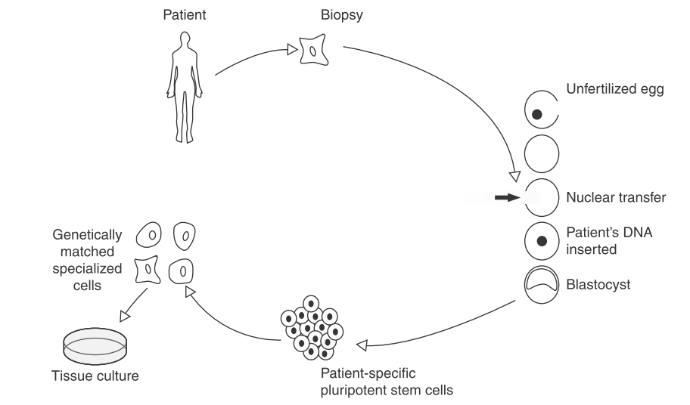

Slide 7
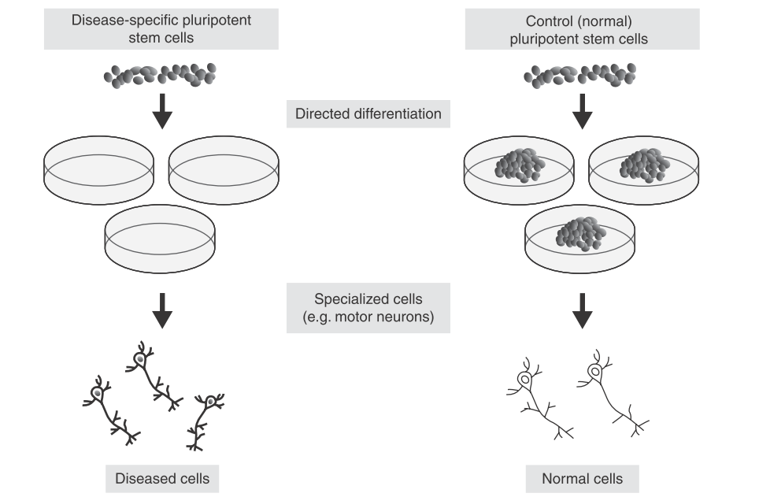

Slide 8
CÉLULAS TRONCALES
TEJIDO HEMATOPOYÉTICO
CÉLULAS TRONCALES HEMATOPOYÉTICAS: GLÓBULOS ROJOS, GLÓBULOS BLANCOS, PLAQUETAS
CÉLULAS TRONCALES EPITELIALES: ANGIOBLASTOS
CÉLULAS TRONCALES MESENQUIMALES:
ADIPOCITOS
CONDROCITOS
OSTEOCITOS
CÉLULAS MUSCULARES

Slide 9
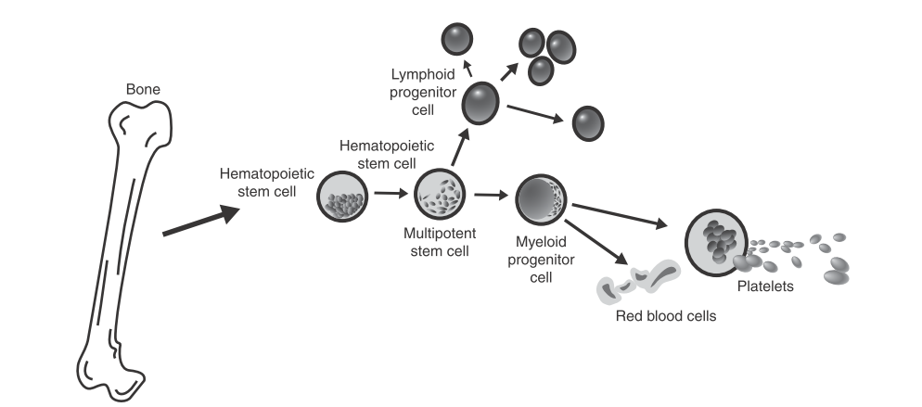

Slide 10
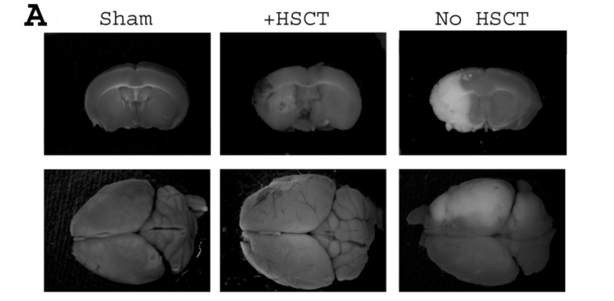
INFARTO CEREBRAL TRATADO CON TRANSPLANTE DE CÉLULAS TRONCALES HEMATOPOYÉTICAS

Slide 11
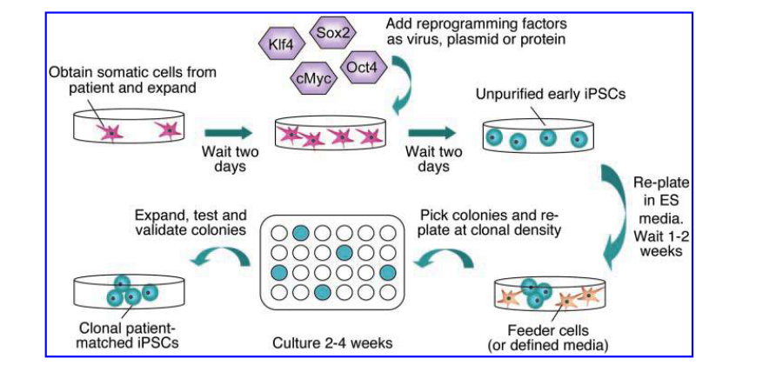
REPROGRAMACIÓN DE CÉLULAS SOMÁTICAS

Slide 12
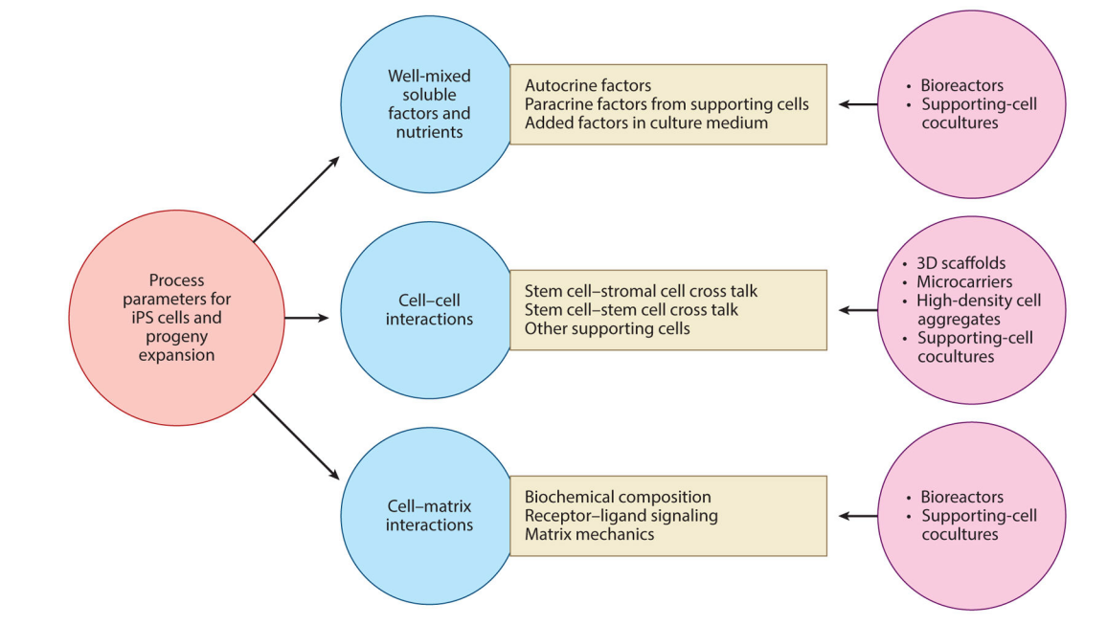
DIFERENCIACIÓN Y EXPANSIÓN DE CÉLULAS iPS

Slide 13
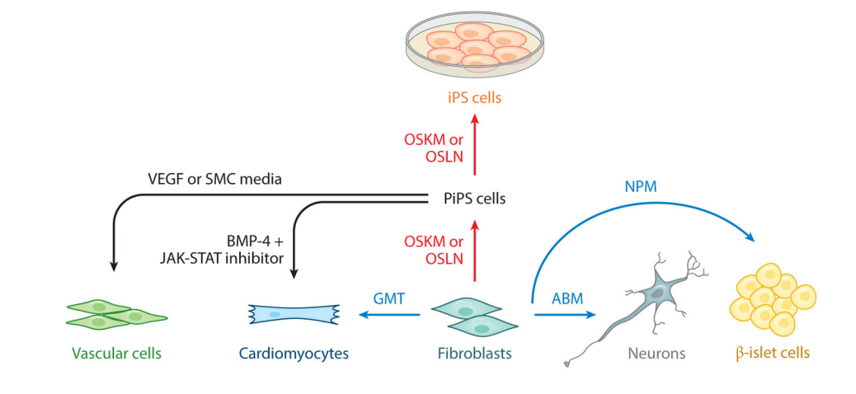
REPROGRAMACIÓN DE CÉLULAS SOMÁTICAS

Slide 14
iPSC en Medicina Regenerativa
OBTENCIÓN: VENTAJA: PACIENTE ESPECÍFICA
RETROVIRUS
PLÁSMIDOS
miRNAs
PROTEÍNAS.- HISTONAS (ACETILACIÓN, METILACIÓN)
CÉLULAS MESENQUIMALES DE MÉDULA ÓSEA
TEJIDO ADIPOSO
GELATINA DE WHARTON
PULPA DENTAL
CÉLULAS GERMINALES (ESPERMATOGONIAS)
MICRONANOESTRUCTURAS EN SUSPENSIÓN
SECRETOMA: TERAPIA LIBRE DE CÉLULAS (FACTORES DE CRECIMIENTO, CITOCINAS,QUIMIOCINAS)
DIFERENCIACIÓN DE ÓRGANOS

Slide 15
PARÁMETROS A CONSIDERAR
NÚMERO DE CÉLULAS TRASPLANTADAS
TIEMPO DE LA INYECCIÓN DE LAS CÉLULAS
NÚMERO DE DOSIS APLICADAS

Slide 16
DIFICULTADES Y RIESGOS
EFICIENCIA BAJA
AUMENTAR LA EXPANSIÓN PARA ENSAYOS CLÍNICOS
RIESGO DE MALIGNIZACIÓN
GEN DE LA TIMIDIN-QUINASA

Slide 17
CÉLULAS TRONCALES Y MEDICINA REGENERATIVA
MEDICINA REGENERATIVA
MEJORAR LA SALUD Y LA CALIDAD DE VIDA RETAURANDO, MANTENIENDO O INCREMENTANDO EL TEJIDO Y EL FUNCIONAMIENTO DE LOS ÓRGANOS

Slide 18
CÉLULAS TRONCALES Y MEDICINA REGENERATIVA
ENSAYOS CLÍNICOS CONTROLADOS
ASIA 40 POR CIENTO
MÁS DE 3,000 EUROPA 30 POR CIENTO
ESTADOS UNIDOS 25 POR CIENTO
OTROS 5 POR CIENTO

Slide 19
CÉLULAS TRONCALES Y MEDICINA REGENERATIVA
APLICACIONES:
ENFERMEDADES CARDIOVASCULARES: INSUFICIENCIA CARDIACA, ATEROESCLEROSIS, SÍNDROME QT PROLONGADO
ENFERMEDAD VASCULAR CEREBRAL
ENFERMEDADES NEURODEGENERATIVAS: ESCLEROSIS LATERAL AMIOTRÓFICA, ALZHEIMER, PARKINSON, ATAXIA,
LESIONES MEDULARES
ENFERMEDADES ONCOHEMATOLÓGICAS
ENFERMEDADES OSTEOARTICULARES
ENFERMEDADES AUTOINFLAMATORIAS
ENFERMEDADES HEPÁTICAS
DEGENERACIÓN DE LA RETINA
ANEMIA DE CÉLULAS FALCIFORMES, TALASEMIAS
TAMIZ PARA APLICACIÓN DE FÁRMACOS

Slide 20
ÉTICA.- CÉLULAS TRONCALES
ÉTICA NATURAL: OBSERVACIONAL
TRANSFUSIÓN: QUIMERA HUMANO-HUMANO
TRANSPLANTE DE CÉLULAS TRONCALES: QUIMERA HUMANO-HUMANO

Slide 21
ÉTICA.- CÉLULAS TRONCALES
RESPETO A LA PERSONA:
AUTONOMÍA
CONSENTIMIENTO INFORMADO
REGLA DE LOS CATORCE DÍAS
FORMACIÓN DE LA LÍNEA PRIMITIVA
PREIMPLANTACIÓN (5-7 DÍAS)

Slide 22
ÉTICA.- CÉLULAS TRONCALES
VULNERABILIDAD DEL SER HUMANO
INCREMENTAR CONOCIMIENTO CIENTÍFICO
DISMINUCIÓN DE LA VULNERABILIDAD
BIENESTAR DE LA HUMANIDAD
VALOR MORAL DE LA INVESTIGACIÓN CIENTÍFICA
PROTECCIÓN DE LOS SERES HUMANOS

Slide 23
ÉTICA.- CÉLULAS TRONCALES
CATEGORÍAS PERMISIBLES DE INVESTIGACIÓN
ESTUDIOS IN VITRO CON CÉLULAS TRONCALES PLURIPOTENTES
OBTENCIÓN DE NUEVAS LÍNEAS HUMANAS PLURIPOTENTES
APLICACIÓN CLÍNICA DE CÉLULAS TRONCALES EN HUMANOS

Slide 24
ÉTICA.- CÉLULAS TRONCALES
CATEGORÍAS NO PERMISIBLES DE INVESTIGACIÓN
CULTIVO DE EMBRIONES POSTERIOR A 14 DÍAS
IMPLANTACIÓN DE CÉLULAS TRONCALES PLURIPOTENTES EN ÚTERO HUMANO O
DE PRIMATES NO HUMANOS
IMPLANTAR QUIMERAS EN CÉLULAS GAMÉTICAS

Slide 25


Slide 26
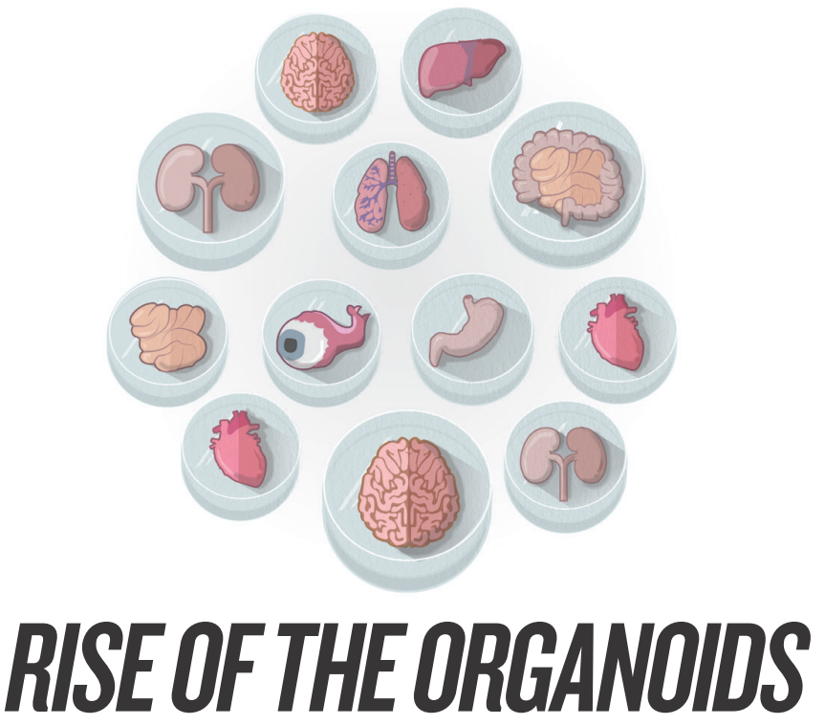
NATURE 2015:523:520-522

Slide 27
